Slide 1
«Музыкальный наш зал сказкой зимнею стал»
Басова Инна Николаевна, музыкальный руководитель МДОАУ «Детский сад № 39 г.Орска»

Slide 2
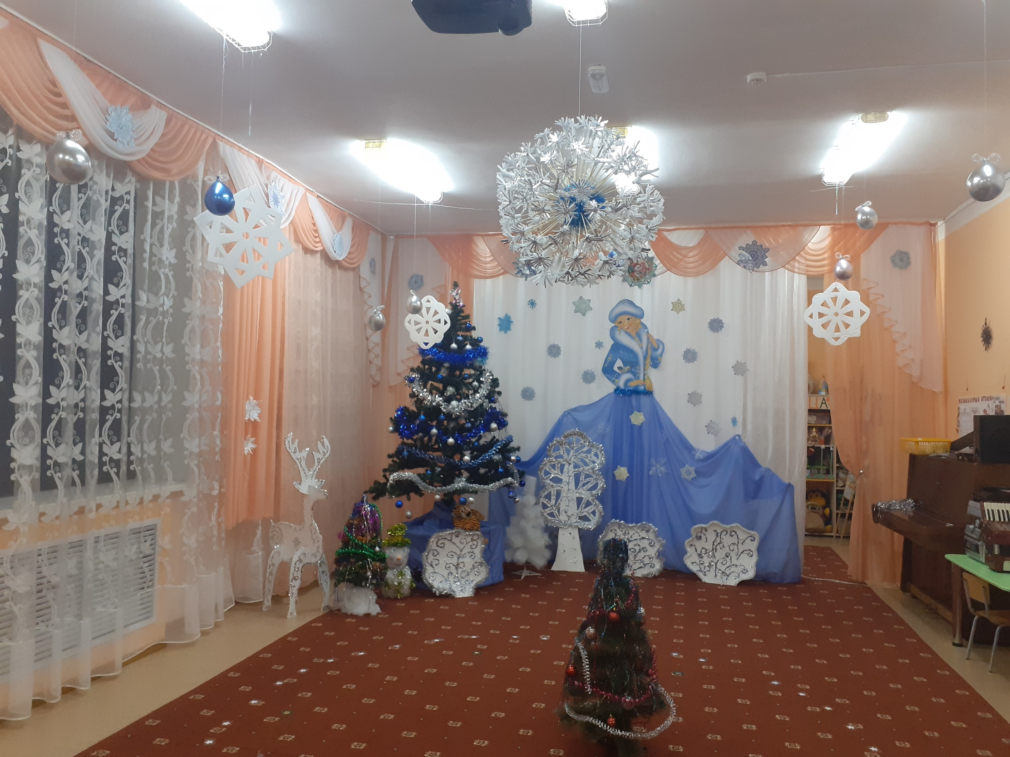

Slide 3
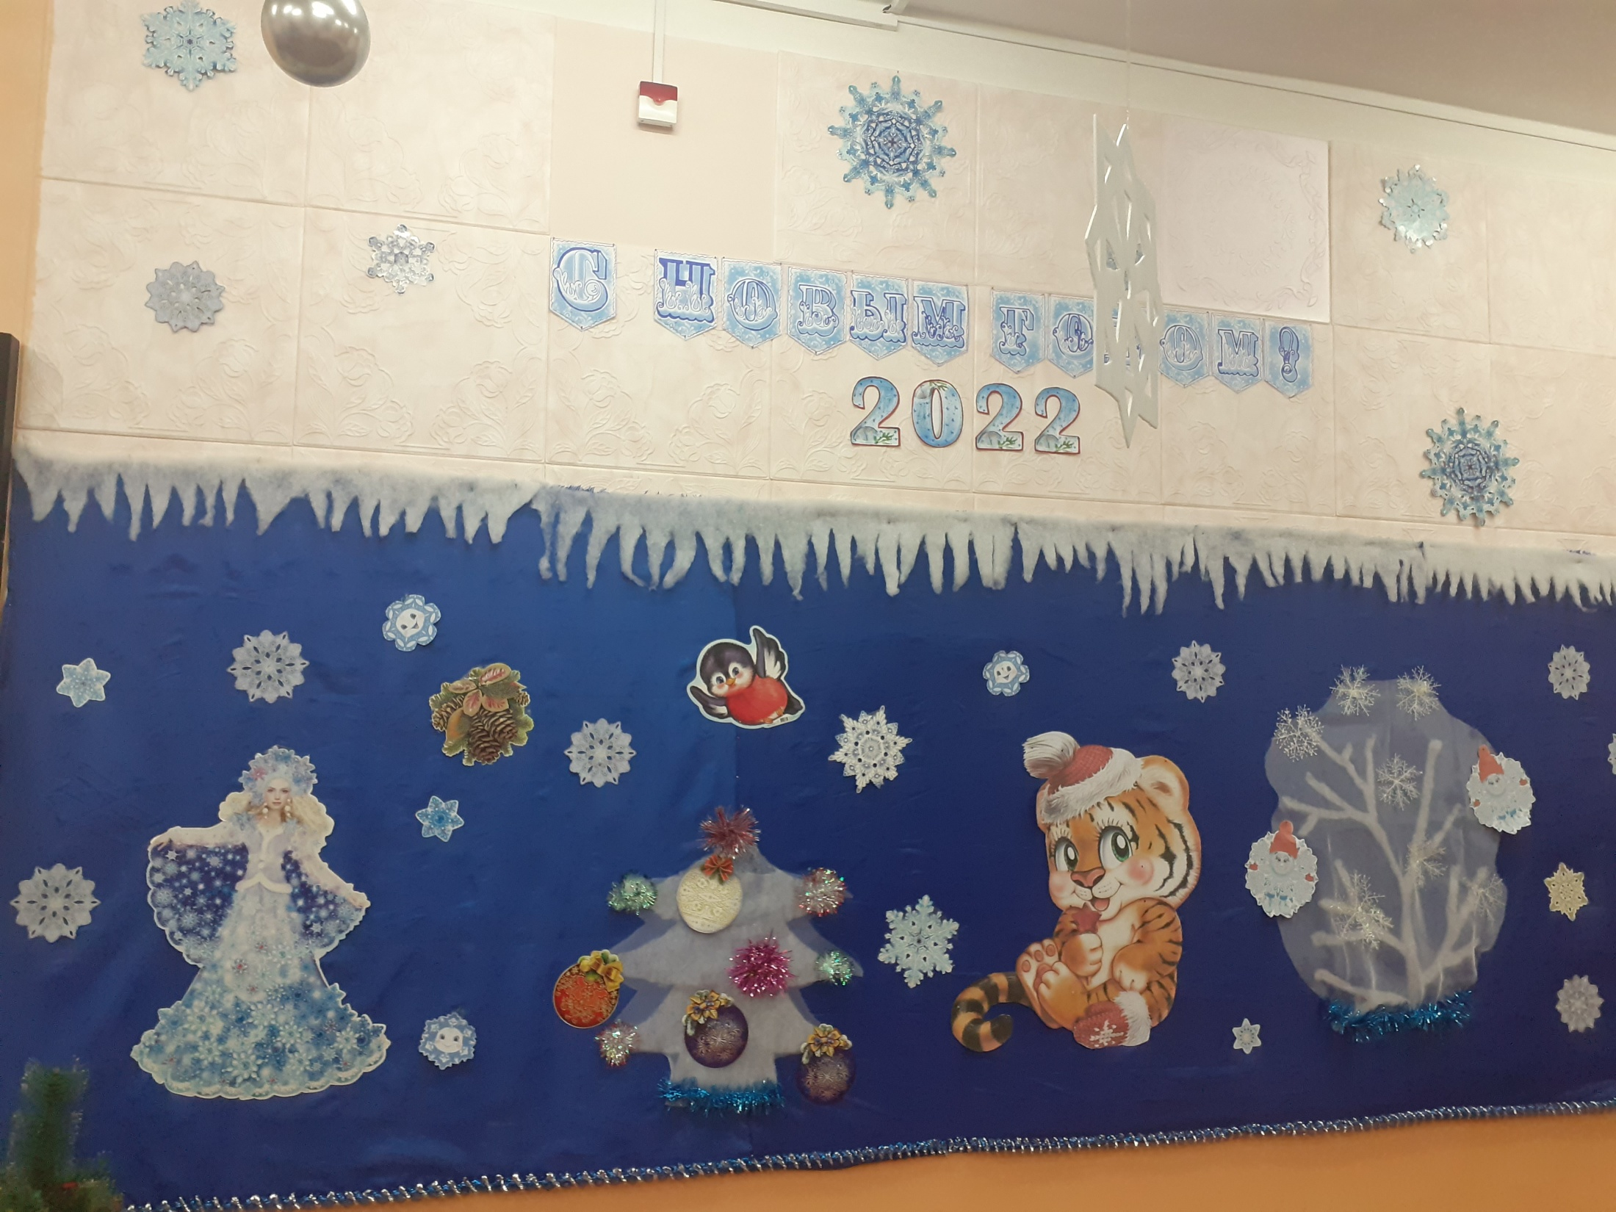

Slide 4
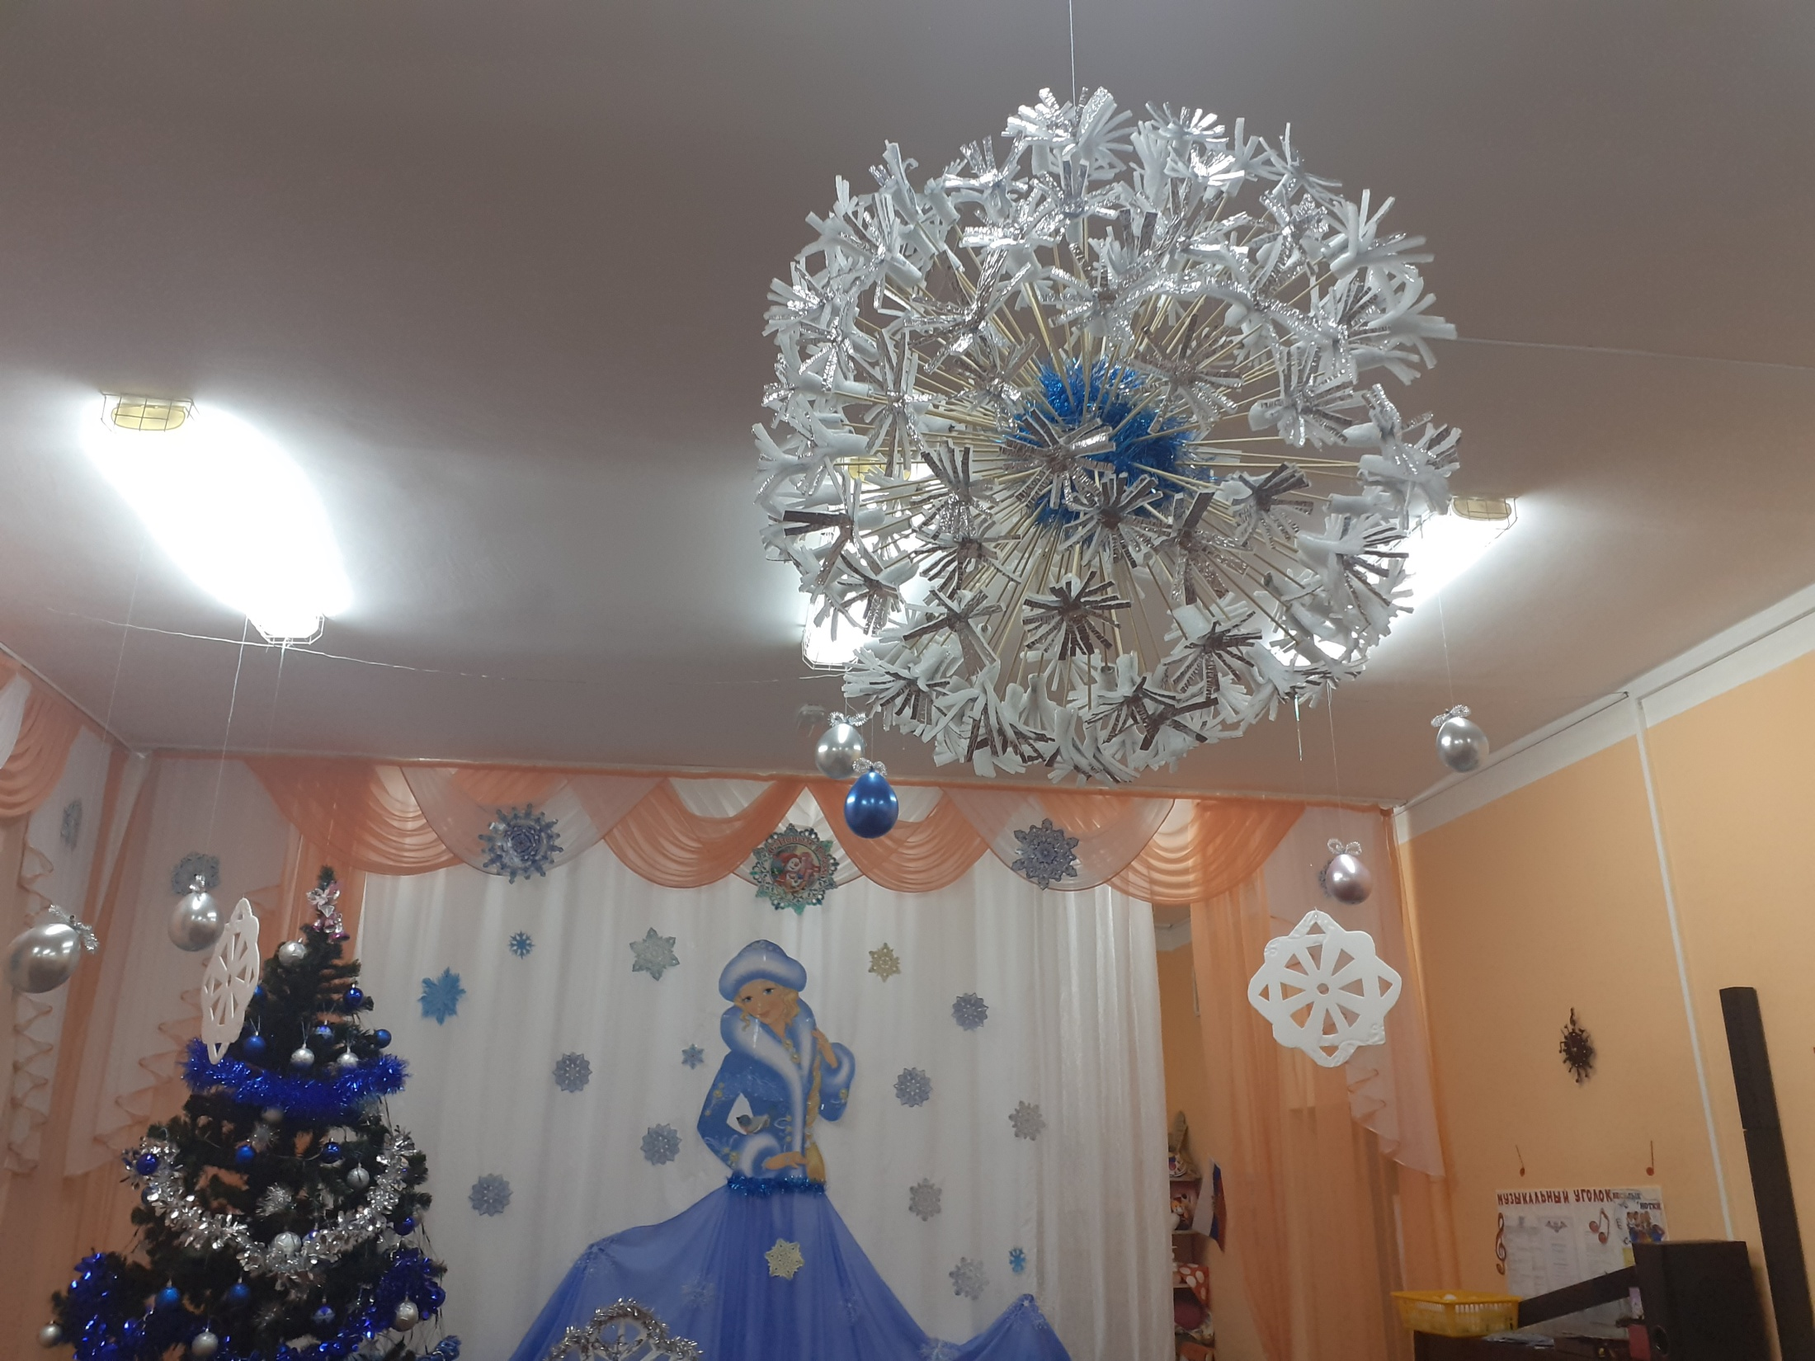

Slide 5
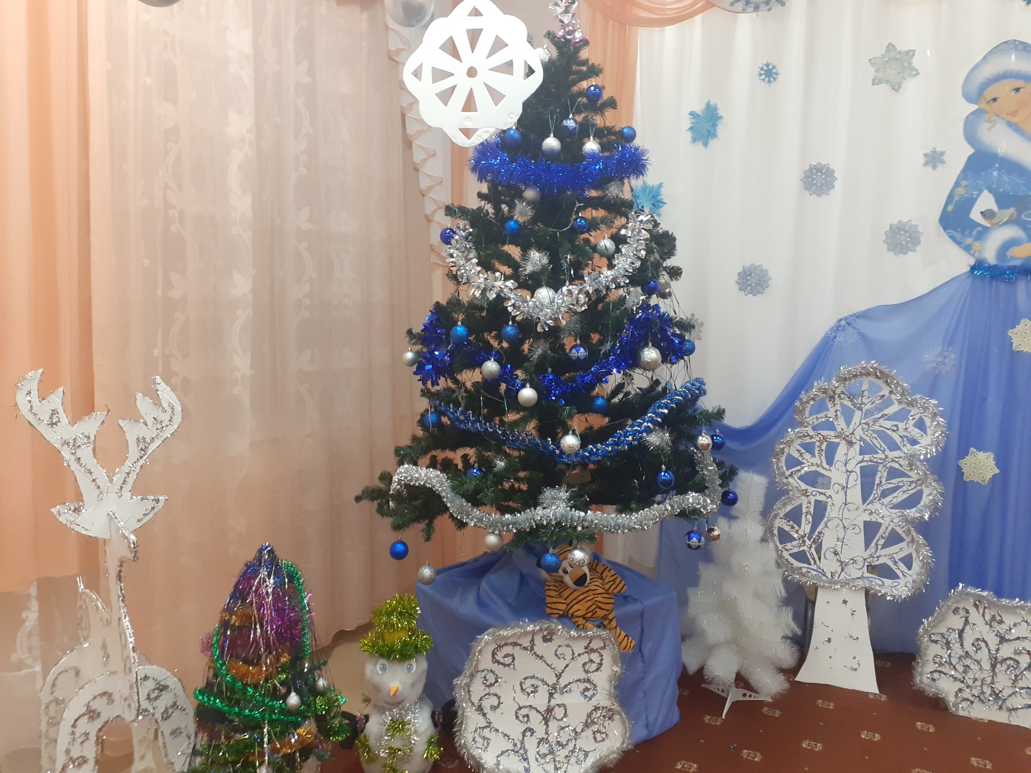

Slide 6
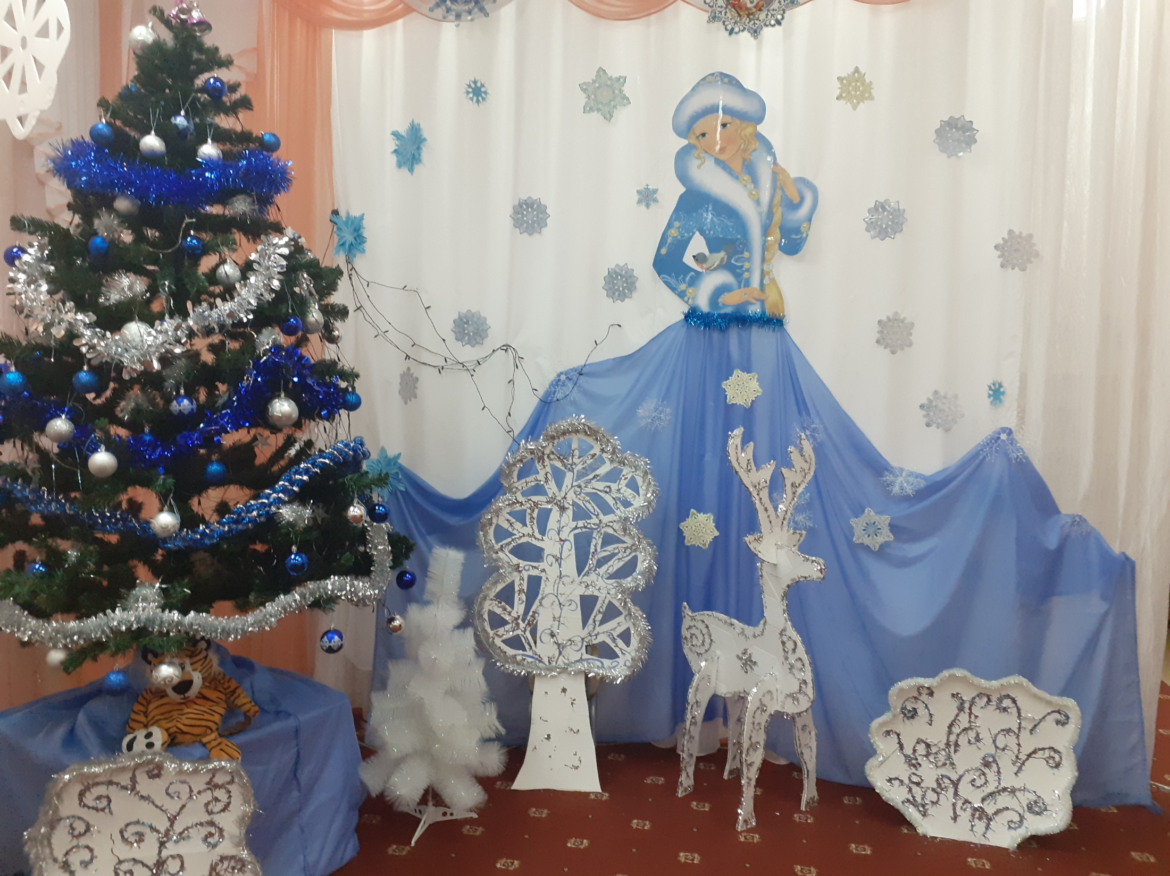

Slide 7

Спасибо за внимание!

